Slide 1
Søvn 3.trinn: Søvn som lagringsknapp

Slide 2
Vi lager en ring og setter oss ned
Vi spiller inngangsmusikken!
Vi rydder klasserom
Vi samles i ringen
Robuste Barn «Can´t stop the feeling»
Notes:
Inngangsmusikk:
https://iokommune.sharepoint.com/sites/OPVRobustebarn-prosjekt/_layouts/15/stream.aspx?id=%2Fsites%2FOPVRobustebarn%2Dprosjekt%2FShared%20Documents%2FGeneral%2FMusikkvideo%2FRobuste%20barn%20Can%27t%20Stop%20The%20Feeling%2Emp4&nav=eyJyZWZlcnJhbEluZm8iOnsicmVmZXJyYWxBcHAiOiJTdHJlYW1XZWJBcHAiLCJyZWZlcnJhbFZpZXciOiJTaGFyZURpYWxvZyIsInJlZmVycmFsQXBwUGxhdGZvcm0iOiJXZWIiLCJyZWZlcnJhbE1vZGUiOiJ2aWV3In19&ga=1&referrer=StreamWebApp%2EWeb&referrerScenario=AddressBarCopied%2Eview

Slide 3
Vi synger Klatremus`voggevise
So, ro, Lillemann Nå er dagen over Alle mus i alle land Ligger nå og sover So og ro og tipp på tå Sov min vesle pode Reven sover også nå Med halen under hodet

Slide 4
I dag skal vi snakke om hva som skjer når vi sover
Notes:
Lyd – og bildefortelling om søvn
“Nå skal vi se og høre en fortelling om hva som skjer når vi sover.”
Trykk på lydikonet i presentasjonen og spill av fortellerstemmen.
Varighet: 4 minutter

Slide 5
Notes:
Husker du vi lærte at kroppen vasker seg selv på innsiden mens vi sover?

Slide 6
Notes:
Vi har også lært at det blå lyset fra skjermene vekker hjernen.

Slide 7
Notes:
Kanskje syns du at det er kjedelig å sove.
Det skjer jo ingenting spennende når du sover, vel!

Slide 8
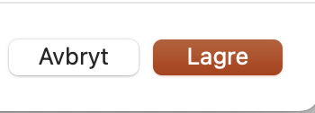
Notes:
Joda, hjernen jobber masse om natten.
Om du ikke sover, vil du glemme det du lærer. Det blir borte.
Å sove er som å trykke på lagringsknappen.

Slide 9
Notes:
Tenk deg at hjernen har et venterom som tar imot alt du lærer.
Dette venterommet ligner på en sjøhest og er ikke særlig stort.
Det blir fort fullt der.
Det er ikke plass til så mye i denne lille sjøhesten.
Hva skjer når det blir helt fullt?
Da begynner vi å glemme.

Slide 10
Notes:
Men hjernen er jo kjempestor!
Det er plass til mye her!
Hjernen er som et bibliotek, med mange avdelinger.
En avdeling for nye ord. En avdeling for nye bevegelser. En avdeling for tall og matematikk.
Hva kan vi gjøre for å flytte det nye vi lærer fra sjøhest-venterommet til det store biblioteket i hjernen?

Slide 11
Notes:
Vi kan sove!
Det er søvnen som flytter det vi vil huske
fra «sjøhest – venterommet» til «det store biblioteket»
Å sove er å sette i gang store flyttebølger.
Minnene blir flyttet til et trygt og sikkert sted i hjernens bibliotek.
Det vi lærer blir sortert og lagret.

Slide 12
Notes:
Hver eneste dag lærer vi litt mer og øver oss på alt mulig.
Det hjelper å øve, sier de voksne.
Det er bare nesten sant.
Det er øvelse + søvn som gjør at vi lærer.

Slide 13
Hva lærer du
og øver du
om dagen?
Notes:
La barna komme med sine eksempler. Husk å gjenta med innlevelse.
La alle barna få si noe.
Anerkjenn alle utsagn.

Slide 14
Hva gjør søvnen med det du har lært?
Notes:
La barna komme med sine eksempler. Husk å gjenta med innlevelse.
La alle barna få si noe.
Anerkjenn alle utsagn.

Slide 15
Hva hjelper deg til å sovne om kvelden?
Notes:
La barna komme med forslag til gode ting å gjøre om kvelden.

Slide 16
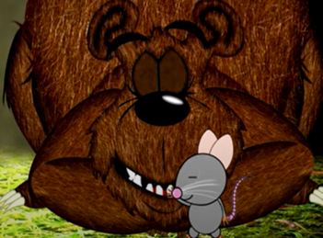
Vi synger og leker «Bjørnen sover»
Notes:
Videoen varer ca ett minutt.
Beskrivelse av leken: Et barn er bjørnen og ligger og sover på gulvet. De andre barna skal synge sangen og så vekke bjørnen etter «…aldri være trygg…». Ved å dytte forsiktig borti bjørnen på gulvet
Bjørnen våkner og løper etter barna for å fange dem. Det første barnet bjørnen fanger blir bjørn i neste runde. Vi holder på noen runder slik at 4-6 ulike barn er bjørner. I store klasser kan man dele opp i to grupper. Det bør ikke være mer enn 12-14 barn i hver gruppe
https://www.youtube.com/watch?v=lw188AxvbEE

Slide 17
Vi oppsummer sammen i ringen
Hva likte du i dag?
Hva lærte du?
Hvorfor er dette viktig å snakke om?
Notes:
Vi setter oss i ringen og oppsummerer sammen.
Prosess: Sende et stort kosedyr rundt i ringen. Alle får ordet etter tur. Vi sier en ting hver. Det er helt fint å si det samme som andre, eller noe annet. Vi tar et spørsmål av gangen.
Vi bytter spørsmål underveis, f. eks når 5-6 elever har svart.
Hva likte du i dag?
Hva lærte du?
Foto: Bildet er tatt av Bildet er tatt av Alexas_Fotos fra Pixabay

Slide 18
Dele ut søvnskriv til foresatte som ranselpost

Slide 19
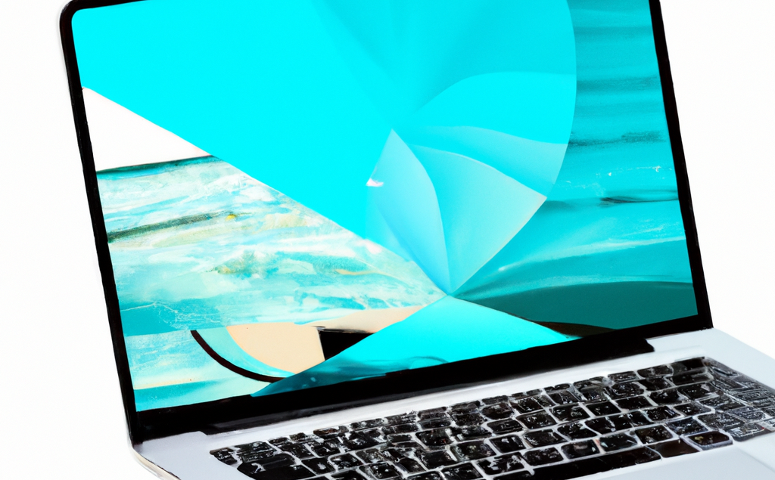
Tegningene er laget av en datamaskin som bruker kunstig intelligens.
Takk til DALL-E for fine tegninger.

